Slide 1
به نام خدا
سمیه امینی
بیمارستان طالقانی

Slide 2
ID
نام: ابوطالب بستان شیرین
آقای 61 ساله
متاهل
راننده تاکسی
تحصیلات: دیپلم
منابع شرح حال: بیمار و همسرش

Slide 3
PI
آقای 61 ساله
ESRD با علت ناشناخته از 11 سال قبل، تحت دیالیز سه بار در هفته
تحت درمان با روکاترول روزانه یک عدد و کربنات کلسیم روزانه دو عدد
ALP بالا (حدود 800) از حدود چهار سال قبل با آنزیمهای کبدی نرمال بدون بررسی
ALP بالاتر از 2000 از دو سال قبل، بدون بررسی
تصادف دو سال قبل: شکستگی زانوی راست ، دنده های 5 و 6 و 7 قدامی چپ و متعاقبا کیفوز توراسیک
بهمن 92: درد ناگهانی و شدید لگن راست حین رانندگی، شکستگی دو طرفه لگن، تعویض دو طرفه مفصل

Slide 4
PI
انجام BMD یک ماه بعد: T Score (spine) = -1.4
افزایش تعداد روکاترول به دو عدد در روز
ورود کیت PTH به سمنان:
تاریخ 93/6/11: Ca=10.2, P=4.5, Alb=3.6, Alp=2495
25(OH)VitD=24 ng/ml, IPTH=2281 pg/ml
قطع کربنات کلسیم و تکرار آزمایش دو هفته یعد
Ca=10.2, P=4, Alb=3.6, Alp=2514, IPTH>2500
مراجعه به اندوکرینولوژیست: اسکن MIBIپاراتیرویید در تاریخ 93/11/28
آدنوم پاراتیرویید در قسمت تحتانی گردن (سمت چپ اطراف استرنال ناچ)

Slide 5
Past medical History
سابقه نقرس از چهل سالگی حدود دو حمله در سال (درد و تورم شست پا)
سابقه ESRD از 11 سال قبل
تصادف دو سال قبل
شکستگی دو طرفه استخوان لگن و تعویض دو طرفه مفصل هیپ
سابقه دیابت ندارد
سابقه HTN ندارد
سابقه سنگ کلیه را ذکر نمی کند

Slide 6
DH & FH & HH
قرص روکاترول دو عدد در روز
قرص کربنات کلسیم 4 عدد در روز – قطع از یک ماه قبل
قرص B Complex یک عدد در روز
آمپول Eprex سه بار در روز
نقرس در پدر و برادر بیمار
فوت پدر بیمار در 90 سالگی با تظاهرات اورمی
سابقه کشیدن سیگار به مدت 30 سال تا دو سال قبل
سابقه مصرف الکل و اپیوم را ذکر نمی کند

Slide 7
R.O.S
يافته هاي عمومي: کاهش وزن 5 کیلوگرم در دو سال اخیر ، ضعف و خستگي را ذکر نمی کند، بي اشتهايي از 5-4 سال قبل
پوست: خشكي و خارش از 6-5 سال قبل، تيره شدن رنگ پوست از سالها قبل
سر: سردرد و سر گيجه ندارد
چشم : درد، تاري ديد، دو بینی و كاتاراكت را ذکر نمی کند
گوش : كم شنوايي، وزوز، سرگيجه و درد ندارد
بيني و سينوسها : ترشح از بيني، خونريزي، گرفتگي بيني، گرفتاري سينوسها را ذکر نمی کند
دهان و گلو: نکته مثبتی ذکر نمی کند
گردن: توده، گواتر و درد ندارد

Slide 8
R.O.S
دستگاه تنفس: سرفه ، خلط و تنگي نفس ندارد
دستگاه قلبي: درد قفسه سينه، طپش قلب، تنگي نفس و ارتوپنه ندارد
دستگاه گوارش: دیسفاژی، دیس پپسی، ملنا، یبوست و درد شکم ندارد
دستگاه ادراری: حجم ادرار کمتر از 50 سی سی، سابقه سنگ ادراری را ذکر نمیکتد
دستگاه تناسلی: ترشح، درد و احساس توده را ذکر نمی کند
سيستم عضلاني–اسكلتي: درد استخوانی ناحیه فمورال دو طرف، درد زانوها، محدودیت حرکت مفصل شانه راست و کوتاه شدگی اندام تحتانی راست را ذکر می کتد. گرفتگی عضلانی ندارد.
سیستم عصبی: سابقه تشنج، پارزی، پارستزی و یا ترمور را ذکر نمی کند.
سیستم روانی: تحریک پذیری، عصبانیت زودهتگام و بی خوابی شبانه را ذکر میکند. اختلال حافظه، تمرکز و افسردگی ندارد.

Slide 9
معاینه فیزیکی
قد: 165 سانتی متر وزن: 66 کیلوگرم BMI: 24
BP: 100/90 RR:14 PR=75 T=37
سر و صورت: ضایعه پوستی، توده و یا برجستگی استخوانی ندارد
چشم ها: پتوز، اختلال بینایی، اختلال در میدان دید و حرکات خارجی چشم وجود ندارد
معاینه گوش نکته مثبتی ندارد
دهان و حلق نکته مثبتی ندارد

Slide 10
معاینه فیزیکی
گردن: لنفادنوپاتی ندارد، توده لمس نمی شود. معاینه تیرویید نرمال است. JVP برجسته نیست
قفسه سینه: کایفوزیس ناحیه توراسیک وجود دارد. Expansion قفسه سینه متقارن است. در لمس توده یا برجستگی های استخوانی لمس نمی شود. لنفادنوپاتی آگزیلاری ندارد. سمع ریه ها نرمال است. در قلب S1 و S2 سمع شد. سوفل و صدای اضافه سمع نشد.
سیستم عضلانی- اسکلتی: حرکات active/passive مفاصل به جز زانوها دردناک نیست. دامنه حرکت مفصل شانه راست کاهش یافته است (90 درجه). فورس عضلانی 4 اندام طبیعی است.
طول اندام تحتانی راست: 83 سانتی متر
طول اندام تحتانی چپ: 86 سانتی متر

Slide 11
معاینه فیزیکی
شکم: در نگاه فربه و متسع نیست. در معاینه نرم است. تندرنس ندارد. Span کبد 10-11 سانتی متر. در معاینه طحال لمس نمی شود.
سیستم عروقی: نبض اندام ها قرینه و ضعیف لمس می شود. فیستول عروقی ساعد دست چپ حاوی تریل لمس می شود. ادم، سیانوز، کلابینگ مشاهده نمی شود.
معاینه نورولوژیک:
معاینه اعصاب کرانیال نرمال است.
معاینه سیستم حرکتی: حجم عضلات به ویژه در اندام های تحتانی کاهش یافته ولی قدرت عضلانی طبیعی است.
تست های مخچه ای نرمال است.
معاینه سیستم حسی: درد، حرارت و ارتعاش طبیعی است.
راه رفتن: waddeling gate دارد.
دستگاه تناسلی: در معاینه نرمال است.

Slide 12
Lab Data
Date | Ca | P | Alb | Alp | PTH | Vit D
91/4/8 | 9.9 | 4.3 | 3.9 | 2700 pg/ml
92/7/10 | 9.9 | 5.2
92/11 | 9.3 | 5.4 |  | 2380 pg/ml
93/11/6 | 10.2 | 4.4 | 3.6 |  | 2281 pg/ml | 24 ng/ml
93/11/20 | 10.2 | 4 | 3.7 |  | >2500 pg/ml
93/12/9 | 9.9 | 7.3 | 3.6 | 1800 pg/ml |  | 57 ng/ml
93/12/12 | 9.9 | 6.2 | 3.8 | 1500 pg/ml

Slide 13
Lab Data
Date | WBC | Hb | MCV | Plt | TSH | T4 | Uric Acid
91/4/8 | 3700 | 9.8 | 91
92/7/10 | 3600 | 9.1 | 103 | 98 ooo
92/11 | 4500 | 11.3 | 93 | 113000
93/11/6 |  |  |  |  | 0.7 | 8.9
93/11/20
93/12/9 | 3800 | 12 | 100 | 60000 |  |  | 4.5
93/12/12 | 4200 | 10.9 |  | 70000

Slide 14
Lab Data - BMD
Vit B12 = 714 pg/ml
Fulic Acid > 20 ng/ml
LDH = 280
ESR = 28
TG = 71
CHOL = 116
HDL = 49
LDL = 55
BMD: (Lumbar Spine) T-Score = -1.4
(Fore Arm) T-sore = -6.7

Slide 15
سونوگرافی شکم 93/9/13: طحال به طول 146*16 سانتی متر دیامتر افزایش یافته دارد.
سونوگرافی کلیه ها و مجاری ادراری 92/6/12: سنگهای متعدد حداقل 5 عدد به ابعاد 15-6 میلی متر در کلیه راست مشاهده می شود. حداقل 4 سنگ به ابعاد 9-4 میلی متر در کلیه چپ مشاهده می شود
اکوی قلب 93/12/3: EF 50% MR 1+ TR 2+
سونوگرافی شکم 93/12/8 : طول طحال 16 سانتی متر، قطر ورید پورت 16 میلی متر

Slide 16
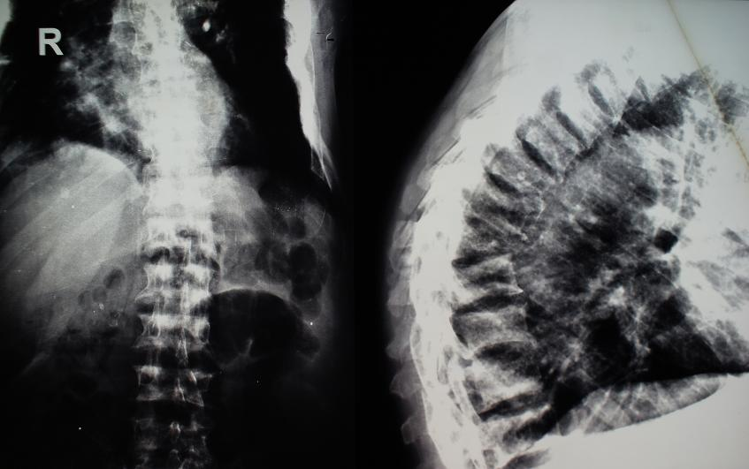
“ Rugger Jersey Spine ”

Slide 17
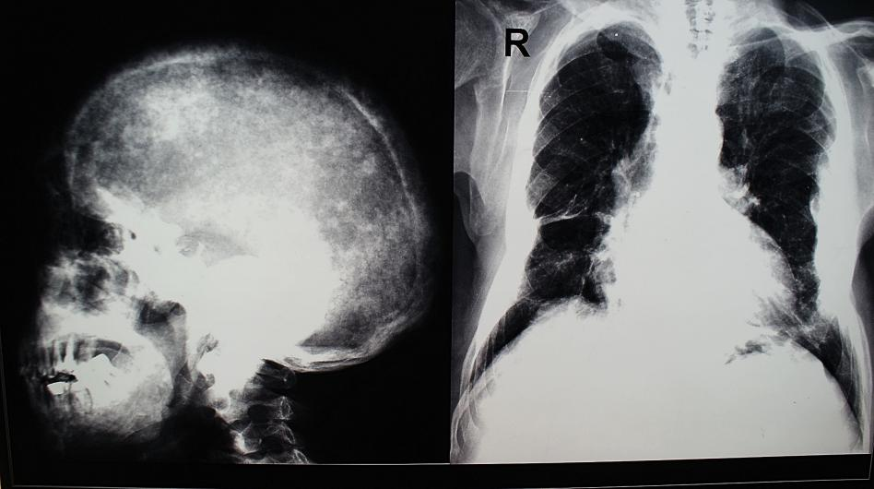
“ Salt and Pepper Sign ”

Slide 18
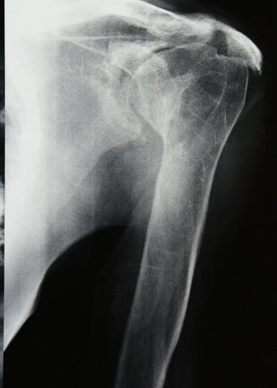
Rotator Cuff
Calcific Tendinitis

Slide 19
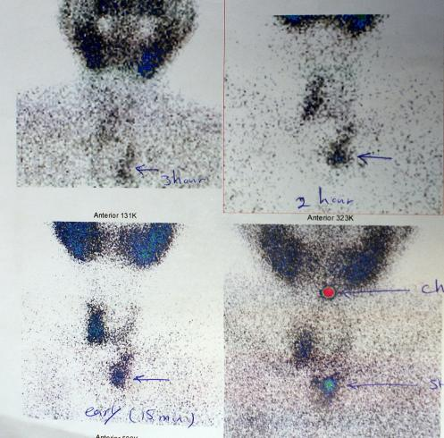

Slide 20
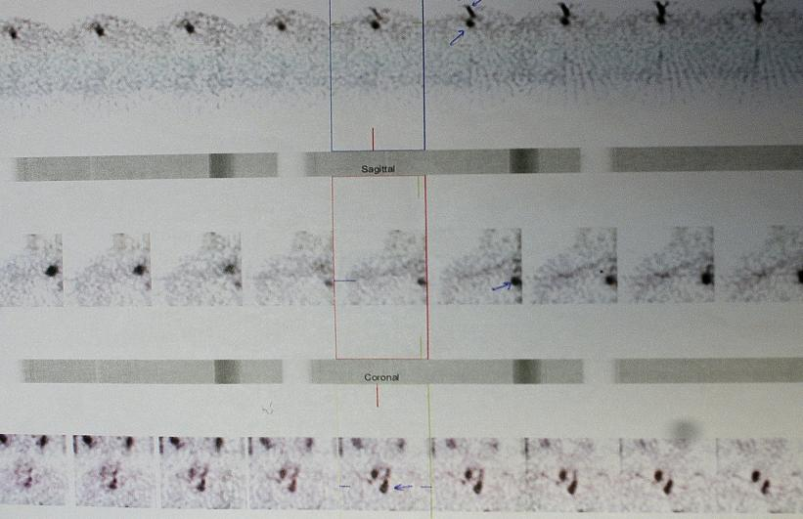

Slide 21
X-Ray Report
گرافی سینوس: گرافی سینوس های فرونتال و ماکزیلاری لوسنت می باشد. حدود ill-defined دارند و برجستگی مخاطی در سینوی های ماکزیلاری رویت می شود.
Pelvic X-Ray: ضایعات لیتیک متعدد همراه با کاهش دانسیته استخوانی. ارتفاع مهره ها کاهش یافته است. شواهد آرتروپلاستی دو طرفه هیپ مشهود است. کلسیفیکاسیون عروق لگن مشاهده می شود.
Spine X-Ray: کلسیفیکاسیون آئورت شکمی و کیفوز شدید همراه با کلاپس مهره های توراسیک تحتانی مشهود است.

Slide 22
